Slide 1



Napredno korišćenje tabele za analizu logističkih podataka
Tehnike prognoziranja
Predavanje
BAS4SC
Business Analytics Skills
for the Future-proof Supply Chains
Sufinansirano od strane Evropske unije. Stavovi i mišljenja izneti u ovoj publikaciji isključiva su odgovornost autora i ne odražavaju nužno stavove Evropske unije ili Nacionalne agencije. Evropska unija niti telo koje dodeljuje sredstva ne mogu se smatrati odgovornim za njih.
Project number – 2022-1-PL01-KA220-HED-000088856

Slide 2
Agenda
Definicija prognoziranja;
Klasifikacija metoda prognoziranja;
Prognoziranje i dekompozicija vremenskih serija;
Metode prognoziranja vremenskih serija;
Greške prognoze;
Predviđanje u Excel-u;
Rezime.

Slide 3
Definicija prognoziranja
Prognoziranje se može nazvati predviđanje; predviđanje buduće potražnje, predviđanje potražnje, predviđanje prodaje ili novog trenda;
Međutim, nije svako predviđanje prognoziranje, jer se prognoziranje (koje se naziva i predviđanje) zasniva na racionalnoj, obično naučnoj osnovi;
Prognoziranje je zaključivanje o nepoznatim događajima na osnovu poznatih događaja. Na primer, može se predvideti da:
  (1) događaj će se dogoditi zato što se dogodio u prošlosti;
  (2) događaj će se desiti zato što to ukazuje njegova učestalost;
  (3) događaj će se desiti jer je povezan sa drugim događajima koji su se desili.
Source: Cieślak, 2005; Dittmann, 2003

Slide 4
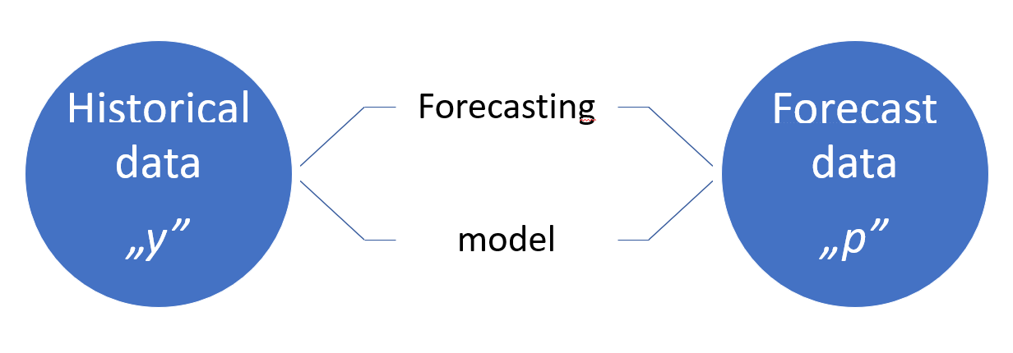
Horizonti prognoze
Prognoza se uvek odnosi na određeni horizont prognoze. Horizont prognoze je interval , gde:
  T – trenutni trenutak,
  T_{i} – završni trenutak.
U zavisnosti od vremenskog horizonta, problem prognoziranja se generalno deli na 3 oblasti:
  Kratkoročno – pokriva horizonte predviđanja od jednog sata do nedelje;
  Srednjeročno – odnosi se na prognoze od jednog meseca do najviše godinu dana;
  Dugoročno prognoziranje – koju karakteriše horizont predviđanja duži od jedne godine.
Istorijski podaci
„y”
Prognoziranje
Podaci o prognozi
„p”
model
Figure 1: Model generalizovane prognoze
Source: Raza & Khosravi, 2015

Slide 5
Osobine i funkcije prognoza
Svojstva prognoze:
  Prognoze se formulišu korišćenjem dostignuća nauke (razvijeni i verifikovani matematički modeli);
  Prognoze se odnose na konkretnu budućnost;
  Prognoze se verifikuju empirijski (nakon određenog perioda);
  Prognoze su prihvatljive za osobu koja priprema prognozu.
Funkcije prognoza:
  Pripremna – prognoza je impuls za preduzimanje određene akcije, ali nema uticaja na prognozirani fenomen;
  Aktiviranje – prognoza je impuls za preduzimanje određene akcije i istovremeno utiče na prognoziranu pojavu.
Source: Gajda, 2001

Slide 6
Klasifikacija metoda prognoziranja
Kvalitativne prognoze imaju nenumerički oblik. Odnose se na analiziranu pojavu u budućnosti i procenu njenog povećanja, smanjenja ili izostanka promene;
Kvalitativne prognoze se mogu tretirati kao zasnovane na mišljenjima tržišnih eksperata.
Metode prognoziranja
Kvantitativne metode
Kvalitativne metode
Figure 2: Metode predviđanja - tipovi
Source: Dittmann, 2000

Slide 7
Klasifikacija metoda predviđanja
Quantitative forecasts
Time series models
Econometric models
Analog models
Lead variable models
Cohort analysis models
Market tests
Kvantitativne prognoze se mogu klasifikovati sa obzirom na korišćene modele (Fig. 3);
Ovo predavanje je fokusirano na modele vremenskih serija.
Figure 3: Quantitative methods of forecasting
Source: Dittmann, 2000

Slide 8
Prognoziranje vremenskih serija
Vremenske serije su metodologija istraživanja složenih i sekvencijalnih tipova podataka;
U modelima vremenskih serija, sekvencijalni podaci, koji se sastoje od nizova numeričkih podataka, beleže se u redovnim intervalima (npr. Po minutu, po času ili po danu);
Modeli vremenskih serija imaju razvojni potencijal.

Slide 9
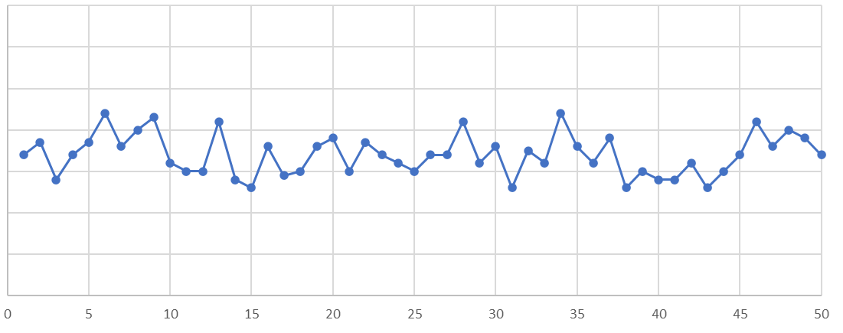
Dekompozicija vremenskih serija
Komponente vremenske serije su slučajne fluktuacije, tendencija razvoja (trend), ciklične fluktuacije i sezonske fluktuacije;
Identifikacija i analiza naznačenih komponenti vremenske serije naziva se dekompozicija vremenske serije.
Slučajne fluktuacije – su nasumične, slučajne i nepredvidive promene u nizu promenljive različite jačine, koje se posmatraju tokom vremena i ne pokazuju jasnu tendenciju.
Source: Cieslak, 1997

Slide 10
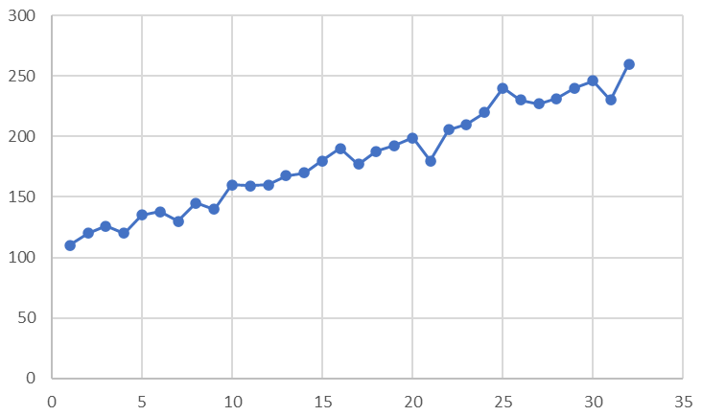
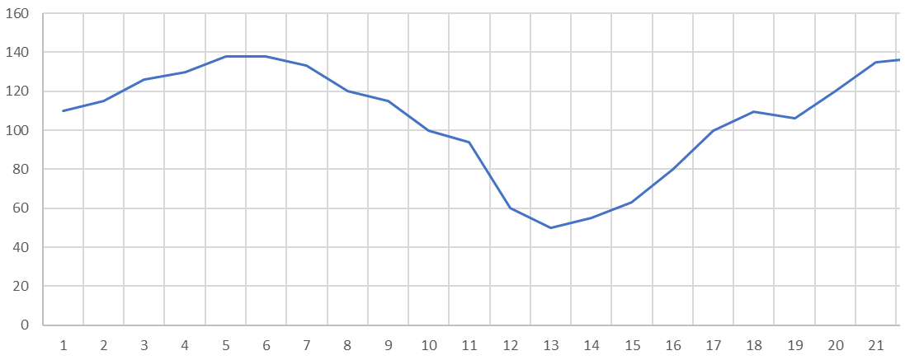
Dekompozicija vremenskih serija
Tendencije razvoja (trend) – to su dugoročna sklonost serijskih podataka jednosmernim (monotonim) promenama prognozne varijable. One su rastuće ili opadajuće prirode
Ciklične fluktuacije – to su dugoročne, ritmične fluktuacije vrednosti varijable oko trenda ili konstantnog nivoa, koje trebaju duže vreme (duže od godinu dana)
Source: Cieslak, 1997

Slide 11
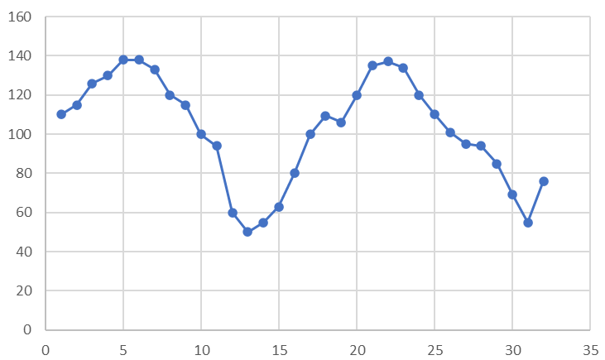
Dekompozicija vremenskih serija
Sezonske fluktuacije – fluktuacije u vrednosti varijabilne vremenske serije oko trenda ili konstantnog nivoa, koje imaju tendenciju da se ponavljaju u redovnim (sezonskim) intervalima, ne dužim od godinu dana
Source: Cieslak, 1997

Slide 12
Priprema podataka vremenske serije
Izvođenje preliminarne obrade podataka, takođe poznatog kao čišćenje podataka;
Različite strategije za postupanje sa izvanrednim podacima:
  Bez akcije – podrazumeva ignorisanje atipičnih podataka;
  Filtriranje slučajeva sa izvanrednim podacima – ovo uključuje uklapanje ovih podataka;
  Zamena neobičnih podataka – ovo je popularna strategija u kojoj se odstupanja zamenjuju sa: (1) vrednošću od 0, (2) prosečnom vrednošću; (3) maksimalna/minimalna vrednost filtera ili (4) druga vrednost određena na osnovu suštinskog kriterijuma.

Slide 13
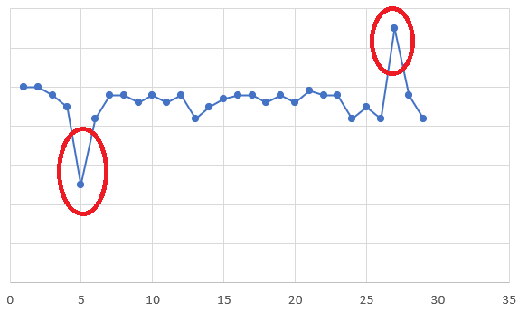
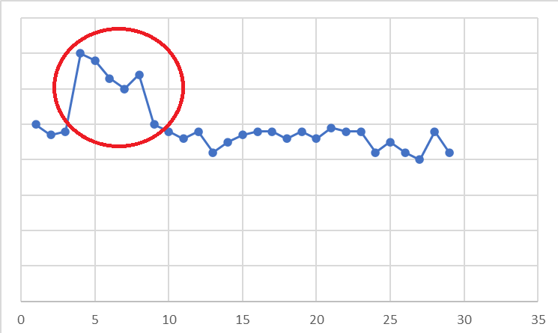
Odabrani tipovi odstupanja
Aditivno odstupanje – pojavljuje se kao iznenađujuće velika ili iznenađujuće mala vrednost za jedno posmatranje. Nema uticaja na naknadna posmatranja – vrednost serije ne odstupa dalje.
Inovativno odstupanje – javlja se kao devijacija sa daljim efektima na zapažanja. Može se uočiti početni (prvi) efekat sa odlaganjem i efektom produženja na naknadna posmatranja (smanjenje ili povećanje).

Slide 14
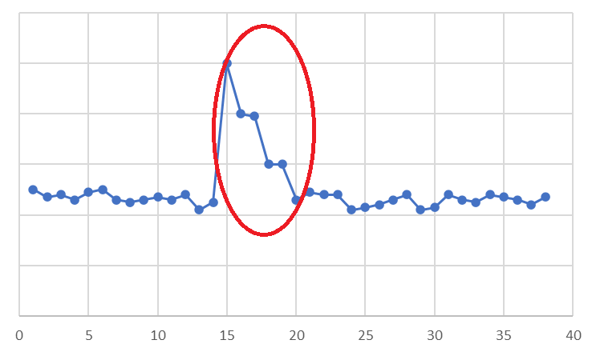
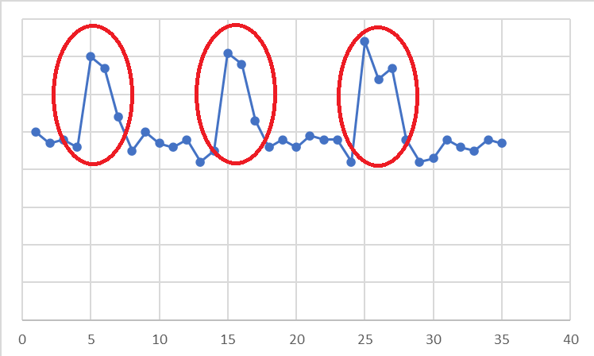
Odabrani tipovi odstupanja
Prelazna promena – nastaje kada uticaj opada eksponencijalno sa kasnijim posmatranjima. Na kraju se serija vraća na normalan nivo.
Sezonsko adiktivno odstupanje – pojavljuje se kao iznenađujuće velika ili iznenađujuće mala vrednost koja se javlja periodično (u redovnim intervalima).

Slide 15
Priprema podataka vremenske serije
Smanjenje subjektivnosti prognostičara prilikom otklanjanja atipičnih slučajeva moguće je kvantitativnim podacima;
Pravilo standardne devijacije se može primeniti:
  Identifikovanje funkcionalnog oblika serije, što znači određivanje vrste trenda.
  Potražite zapažanja van granica i zamenite ih prosečnim vrednostima ili takozvanim gornjim i/ili donjim filterima.
  Provera da li se poslednji posmatrani podaci u nizu ponašaju tipično; ako ga ne čisti.
  Identifikacija koeficijenta nagiba trenda, za određivanje stabilnosti glavnog trenda uočenog u seriji.
  Ispitati stabilnost trenutnog kratkoročnog trenda.

Slide 16
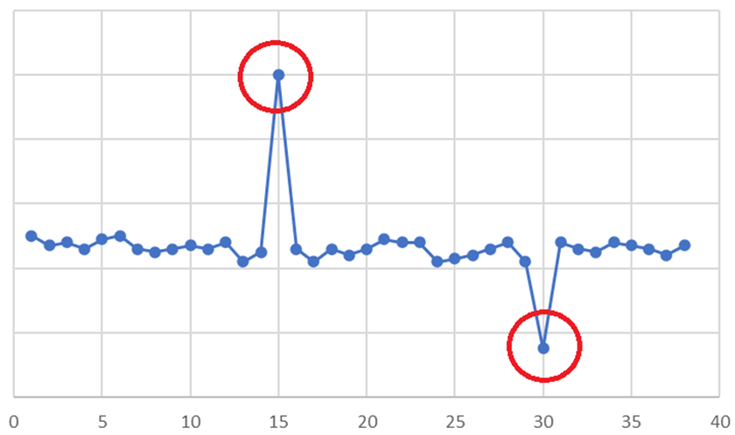
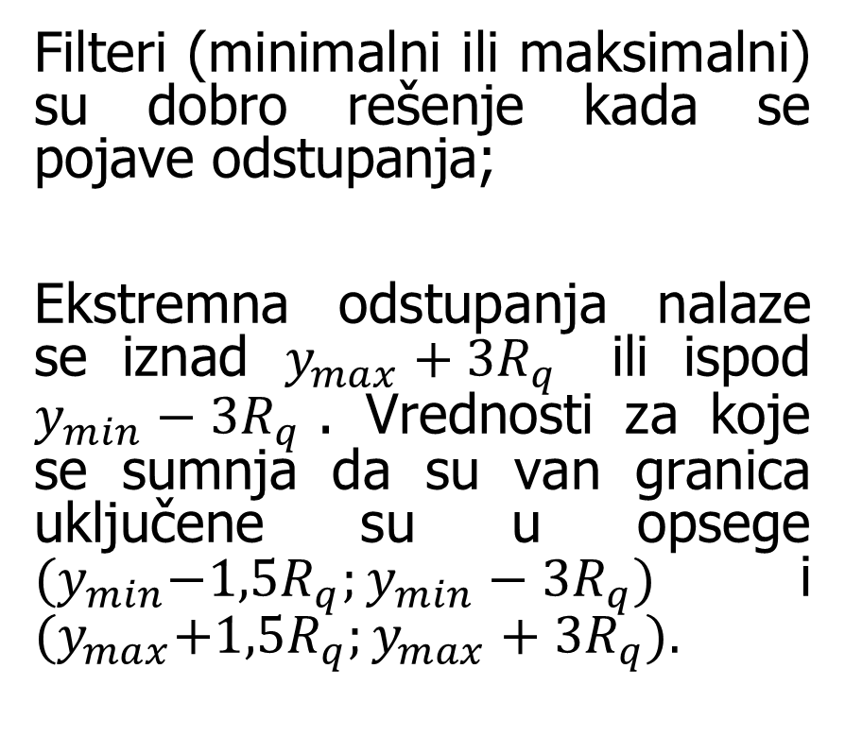
Priprema podataka vremenske serije
Filteri (minimalni ili maksimalni) su dobro rešenje kada se pojave odstupanja;
Ekstremna odstupanja nalaze se iznad $y_{max}+3R_{q}$ ili ispod $y_{min}−3R_{q}$. Vrednosti za koje se sumnja da su van granica uključene su u opsege ${(y}_{min}−1,5R_{q};y_{min}−3R_{q})$ i ${(y}_{max}+1,5R_{q};y_{max}+3R_{q}).$
Figure 4: Clearly inconsistent values with the general regularity of the time series

Slide 17
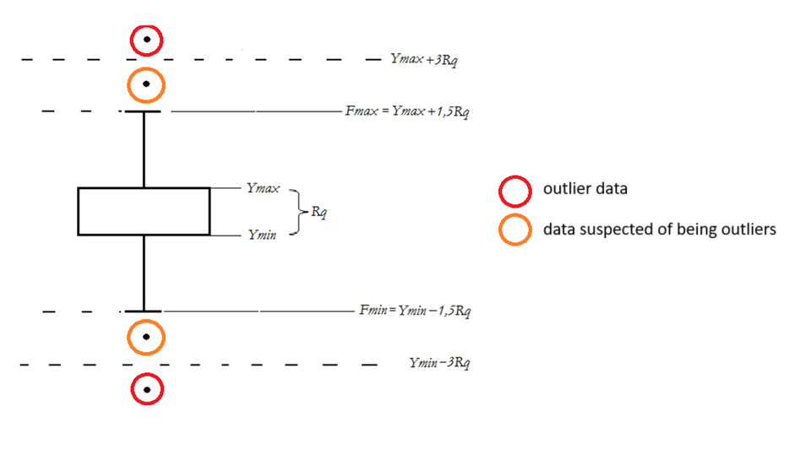
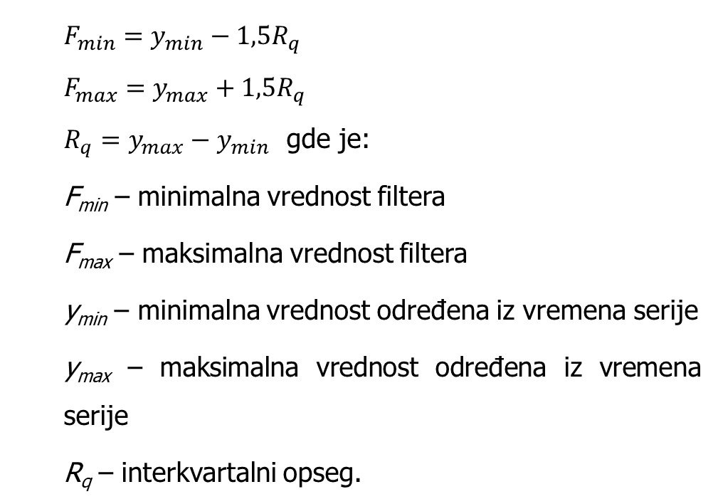
Priprema podataka vremenske serije
Ovo je predstavljeno modelom:
$$F_{min}=y_{min}−1,5R_{q} \\ F_{max}=y_{max}+1,5R_{q}$$
$R_{q}=y_{max}−y_{min}$ gde je:
F_{min} – minimalna vrednost filtera
F_{max} – maksimalna vrednost filtera
y_{min} – minimalna vrednost određena iz vremena serije
y_{max} – maksimalna vrednost određena iz vremena serije
R_{q} – interkvartalni opseg.
Figure 5: Filter values and outliers
Source: Grzybowska, 2009

Slide 18
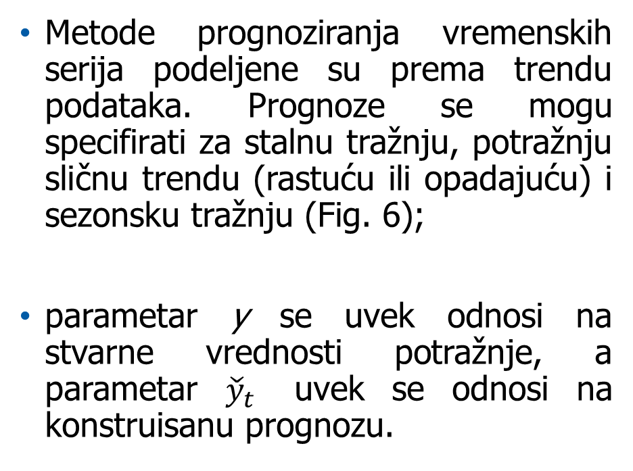
Prognoziranje vremenskih serija
Metode prognoziranja vremenskih serija podeljene su prema trendu podataka. Prognoze se mogu specifirati za stalnu tražnju, potražnju sličnu trendu (rastuću ili opadajuću) i sezonsku tražnju (Fig. 6);
parametar y se uvek odnosi na stvarne vrednosti potražnje, a parametar ${\check{y}}_{t}$ uvek se odnosi na konstruisanu prognozu.
Constant demand
Naive methods
ARMA model
Average methods
Trend-like demand
Simple linear regression method
Seasonal demand
Holt-Winters’ seasonal method (Holt-Winters)
Exponential smoothing method (Brown)
Linear exponential smoothing, LES (Holt)
RW model
ARIMA model
Figure 6: Quantitative methods for time series forecasting
Source: Dittmann, 2000

Slide 19
Naivne metode
Naive methods
Naive forecast
Drift method
Seasonal naive method
Figure 7: Selected naive methods
Naivne metode prognoziranja su okarakterisane kao jednostavne, brze i jeftine. One omogućavaju razvoj prognoza na osnovu male količine istorijskih podataka.

Slide 20

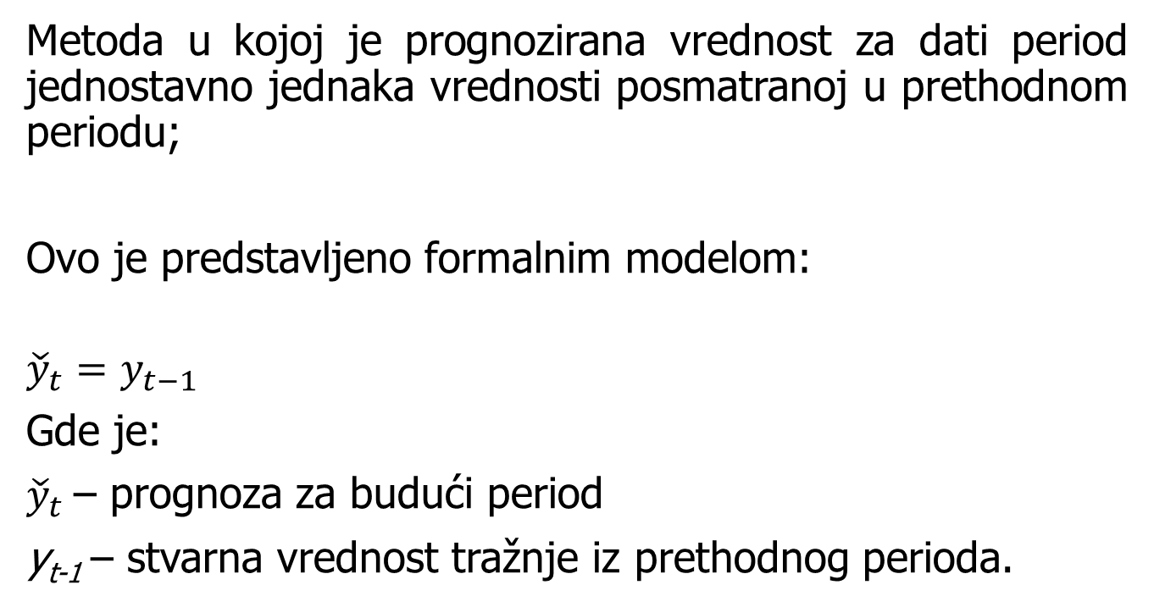
Naivne metode
Naivna prognoza
Metoda u kojoj je prognozirana vrednost za dati period jednostavno jednaka vrednosti posmatranoj u prethodnom periodu;
Ovo je predstavljeno formalnim modelom:
$${\check{y}}_{t}=y_{t−1}$$
Gde je:
${\check{y}}_{t}$ – prognoza za budući period
y_{t-1} – stvarna vrednost tražnje iz prethodnog perioda.
Formula koja se koristi u Excel-u:
forecast_{(t)} = demand_{(t-1)}

Slide 21
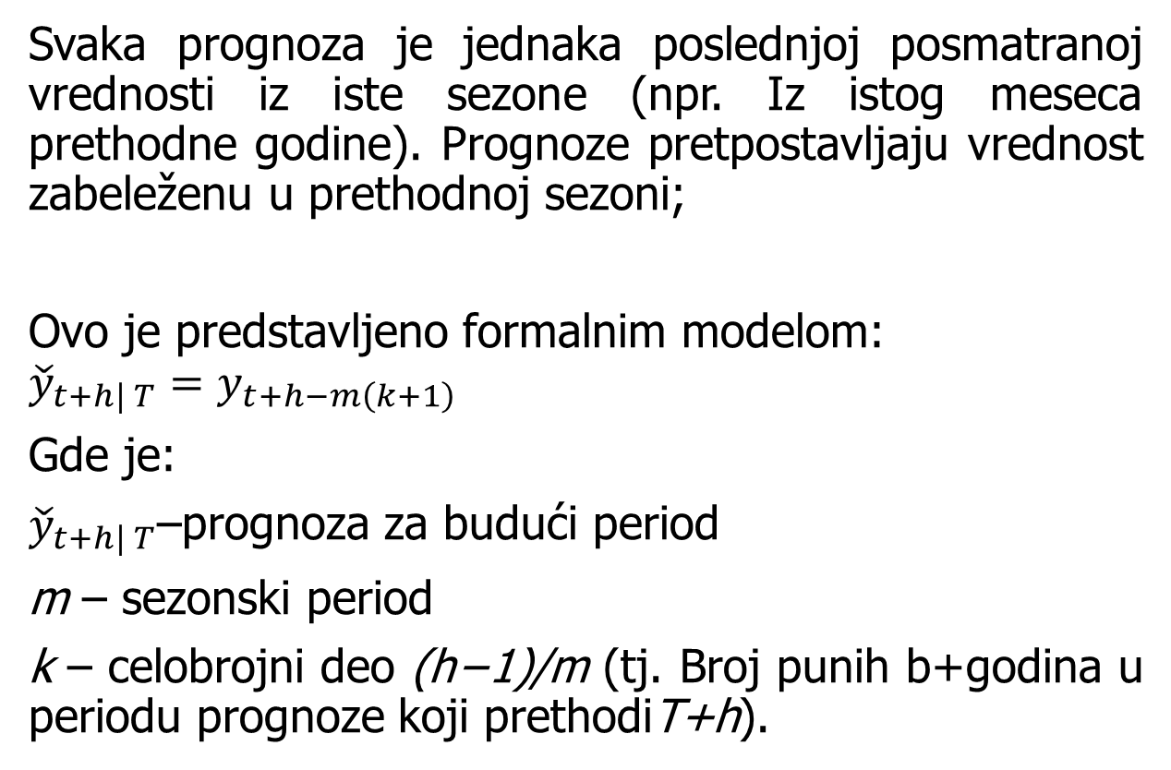
Naivne metode
Sezonska naivna metoda
Svaka prognoza je jednaka poslednjoj posmatranoj vrednosti iz iste sezone (npr. Iz istog meseca prethodne godine). Prognoze pretpostavljaju vrednost zabeleženu u prethodnoj sezoni;
Ovo je predstavljeno formalnim modelom:
$${\check{y}}_{t+h| T}=y_{t+h−m\left(k+1\right)}$$
Gde je:
${\check{y}}_{t+h| T}$–prognoza za budući period
m – sezonski period
k – celobrojni deo (h−1)/m (tj. Broj punih b+godina u periodu prognoze koji prethodiT+h).
Ovo se objašnjava korišćenom formulom u Excel-u:
forecast_{(t)} = demand_{(t, prethodna godina} ₎

Slide 22
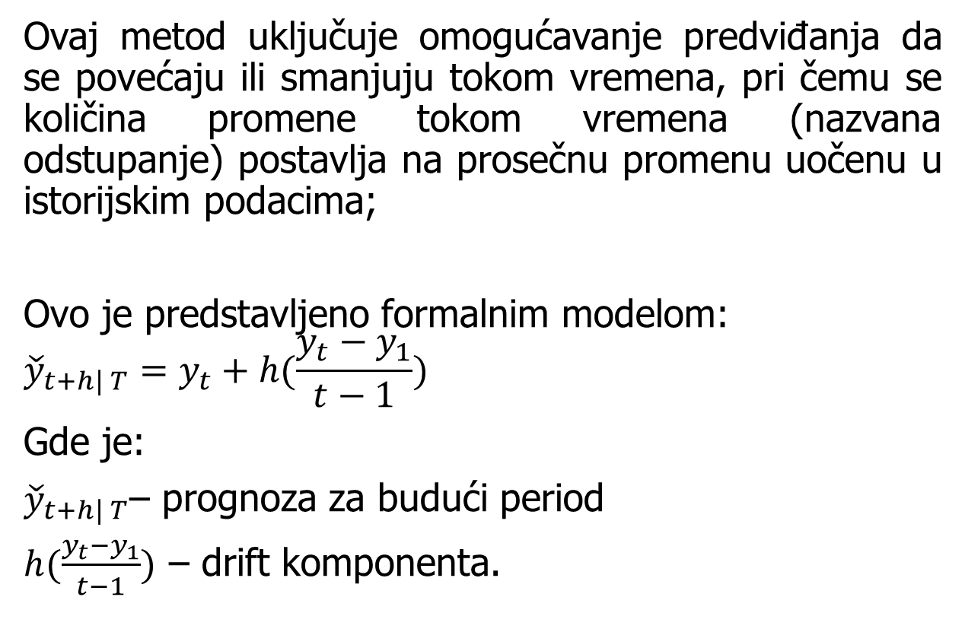
Naivne metode
Drift metoda
Ovaj metod uključuje omogućavanje predviđanja da se povećaju ili smanjuju tokom vremena, pri čemu se količina promene tokom vremena (nazvana odstupanje) postavlja na prosečnu promenu uočenu u istorijskim podacima;
Ovo je predstavljeno formalnim modelom:
$${\check{y}}_{t+h| T}=y_{t}+h(\frac{y_{t}−y_{1}}{t−1})$$
Gde je:
${\check{y}}_{t+h| T}$– prognoza za budući period
$h(\frac{y_{t}−y_{1}}{t−1})$ – drift komponenta.
Ovo se objašnjava formulom koja se koristi u Excel-u:
forecast_{(t)} = demand(iz poslednjeg perioda prethodne godine ₎ + [h *(demand(iz poslednjeg perioda prethodne godine) – demand(iz prvog perioda prethodne godine ₎]/n-1

Slide 23
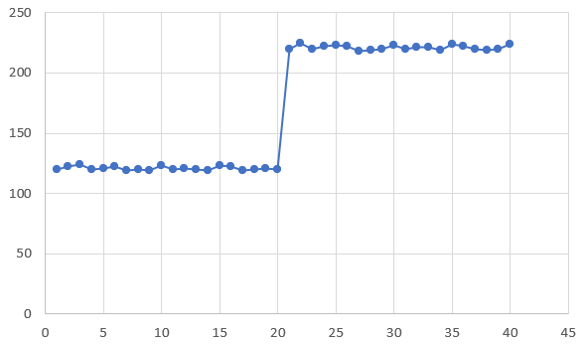
Naivne metode
Drift metoda
Vrste driftova:
Drift se odnosi na pad performansi modela usled promena u podacima i odnosa između ulaznih i izlaznih varijabli. Promena ulaznih podataka može biti:
Nasilni (iznenadni), na primer, blokada tokom pandemije zbog COVID-19;
Povećanje (sporo se menja);
impuls (jednokratni), npr. , u slučaju netačno dostavljenih podataka.
Promena ulaznih podataka – brza (iznenadna)

Slide 24
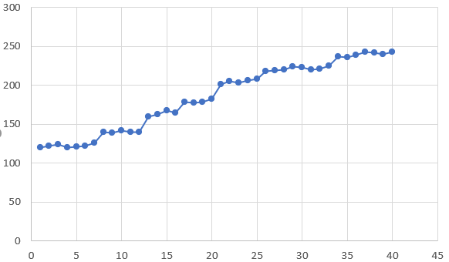
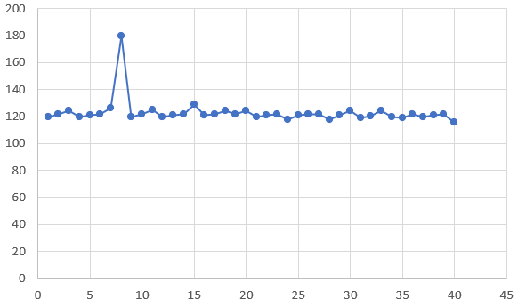
Naivne metode
Drift metoda
Vrste driftova:
Promena ulaznih podataka - inkrementalna
Promena ulaznih podataka - impuls

Slide 25
Prosečne metode
Average methods
Global Mean or Global Average
Weighted Moving Average, WMA
Simple Moving Average, SMA
Exponential moving average, EMA
Figure 8: Selected average methods
Metode pokretnog proseka deluju kao filter jer eliminišu kratkoročne fluktuacije iz serije podataka. Da bi se napravila prognoza, metode pokretnog proseka koriste određeni broj susednih podataka u potražnji.

Slide 26
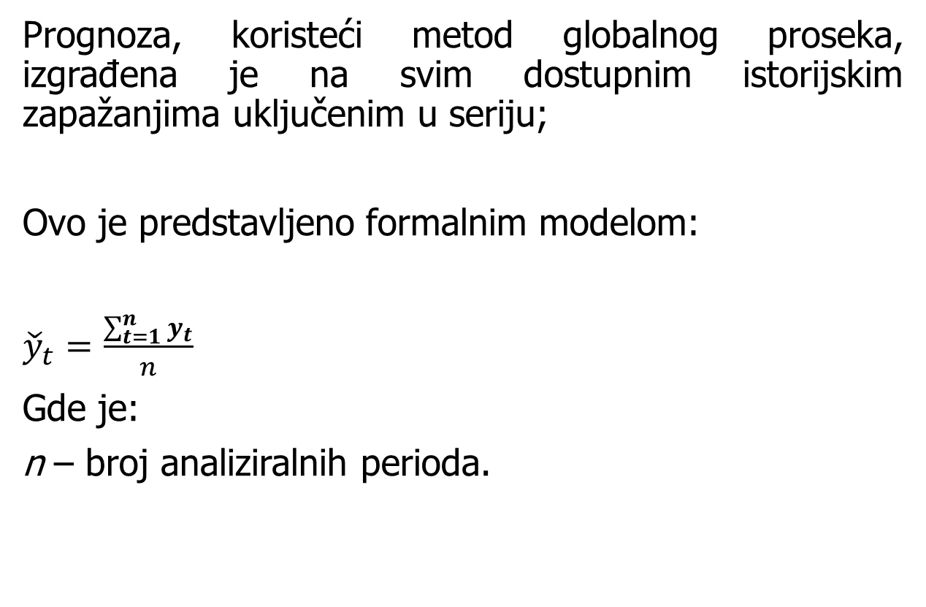
Prosečne metode
Globalna srednja vrednost ili globalni prosek
Prognoza, koristeći metod globalnog proseka, izgrađena je na svim dostupnim istorijskim zapažanjima uključenim u seriju;
Ovo je predstavljeno formalnim modelom:
${\check{y}}_{t}=\frac{\sum_{t=1}^{n}{y_{t}}}{n}$
Gde je:
n – broj analiziralnih perioda.
Ovo se objašnjava formulom koja se koristi u Excel-u:
forecast_{(t)} = ∑demand/n

Slide 27
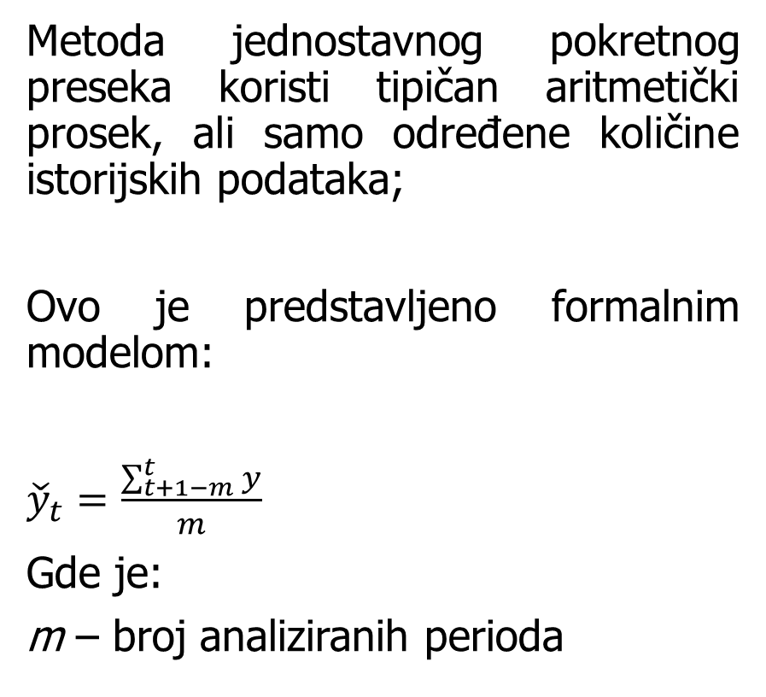
Prosečne metode
Jednostavan pokretni prosek, SMA
Metoda jednostavnog pokretnog preseka koristi tipičan aritmetički prosek, ali samo određene količine istorijskih podataka;
Ovo je predstavljeno formalnim modelom:
${\check{y}}_{t}=\frac{\sum_{t+1−m}^{t}{y}}{m}$
Gde je:
m – broj analiziranih perioda
Ovo se objašnjava formulom koja se koristi u Excel-u:
Za prosek od 3 elementa:
forecast_{(t)} = AVERAGE(demand_{(t-1)}; demand_{(t-2)}; demand_{(t-3)};)
Za prosek od 5 elemenata:
forecast_{(t)} = AVERAGE(demand_{(t-1)}; demand_{(t-2)}; demand_{(t-3)}; demand_{(t-4)}; demand_{(t-5)};)
Da biste izračunali pokretni prosek, možete koristiti jednostavnu formulu na osnovu funkcija AVERAGE sa relativnim referencama.
Kako se formule kopiraju niz kolonu, opseg se menja u svakom redu da bi se uračunale vrednosti potrebne za svaki prosek.

Slide 28
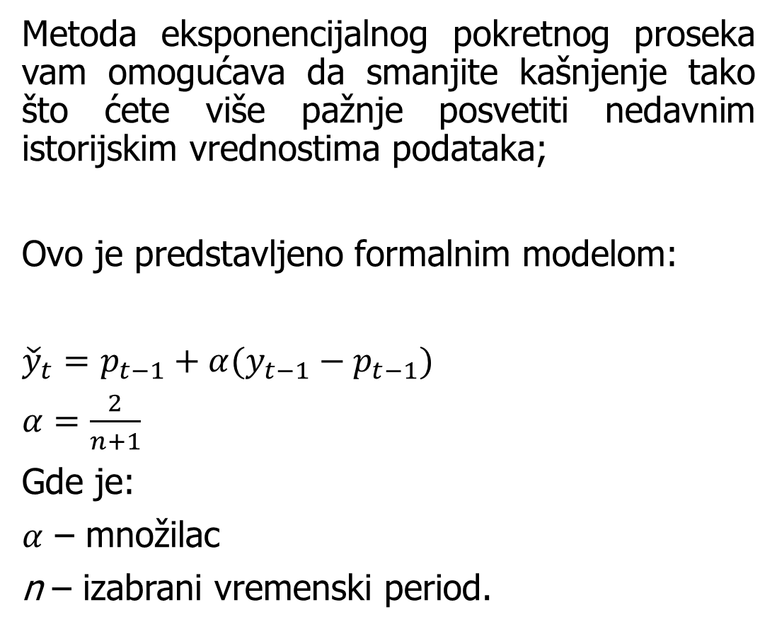
Prosečne metode
Eksponencijalni pokretni prosek, EMA
Metoda eksponencijalnog pokretnog proseka vam omogućava da smanjite kašnjenje tako što ćete više pažnje posvetiti nedavnim istorijskim vrednostima podataka;
Ovo je predstavljeno formalnim modelom:
${\check{y}}_{t}=p_{t−1}+α(y_{t−1}−p_{t−1})$
$α=\frac{2}{n+1}$
Gde je:
$α$ – množilac
n – izabrani vremenski period.
Ovo se objašnjava formulom koja se koristi u Excel-u:
forecast_{(t)} = forecast_{(t-1)} + multiplier * (demand_{(t-1)} – forecast_{(t-1)})

Slide 29
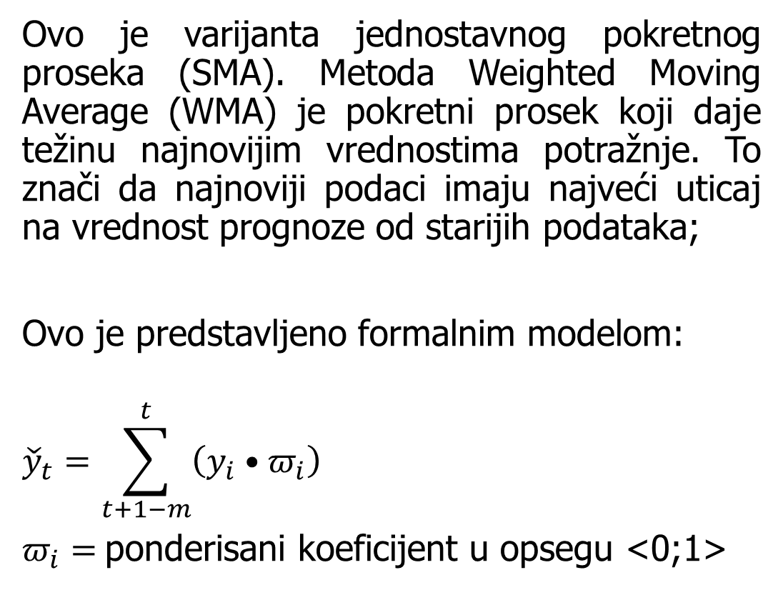
Prosečne metode
Ponderisani pokretni prosek, WMA
Ovo je varijanta jednostavnog pokretnog proseka (SMA). Metoda Weighted Moving Average (WMA) je pokretni prosek koji daje težinu najnovijim vrednostima potražnje. To znači da najnoviji podaci imaju najveći uticaj na vrednost prognoze od starijih podataka;
Ovo je predstavljeno formalnim modelom:
$${\check{y}}_{t}=\sum_{t+1−m}^{t}{\left(y_{i}•π_{i}\right)}$$
$π_{i}=$ponderisani koeficijent u opsegu <0;1>
Ovo se objašnjava formulom koja se koristi u Excel-u
Za ponderisani prosek sa 3 elementa:
forecast_{(t)} = (demand_{(t-3)} * ω₍₁₎) + (demand_{(t-2)} * ω₍₂₎) + (demand_{(t-1)} * ω₍₃₎)
Za ponderisani prosek sa 5 elemenata:
forecast_{(t)} = (demand_{(t-5)} * ω₍₁₎) + (demand_{(t-4)} * ω₍₂₎) + (demand_{(t-3)} * ω₍₃₎) + (demand_{(t-2)} * ω₍₄₎) + (demand_{(t-1)} * ω₍₅₎)

Slide 30
Metode eksponencijalnog izglađivanja
Exponential smoothing methods
Simple Exponential Smoothing, SES (Brown’s model)
Linear Exponential Smoothing, LES (Holt’s model)
Holt-Winters’ seasonal method (Holt-Winters’ model)
Figure 9: Selected exponential smoothing methods
Metode eksponencijalnog izglađivanja se široko koriste. Postoji 15 različitih metoda. Svaka varijanta je određena za drugačiji scenario predviđanja.

Slide 31
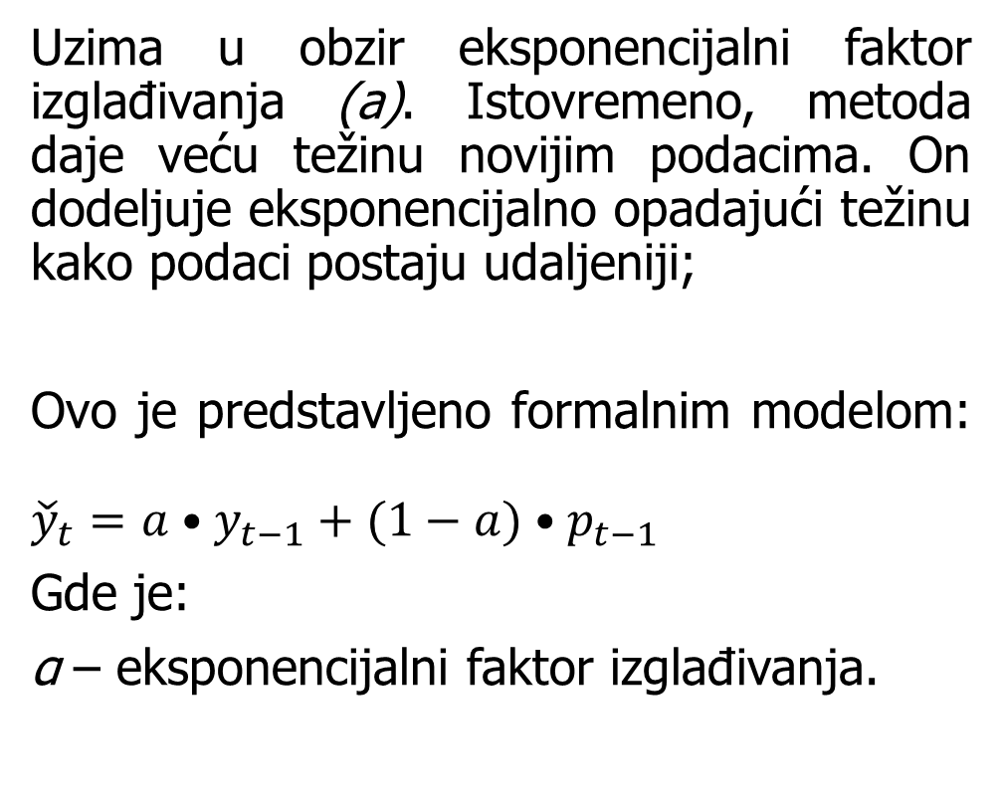
Metode eksponencijalnog izglađivanja
Jednostavno eksponencijalno izglađivanje, SES (Braunov model)
Uzima u obzir eksponencijalni faktor izglađivanja (a). Istovremeno, metoda daje veću težinu novijim podacima. On dodeljuje eksponencijalno opadajući težinu kako podaci postaju udaljeniji;
Ovo je predstavljeno formalnim modelom:
$${\check{y}}_{t}=a•y_{t−1}+(1−a)•p_{t−1}$$
Gde je:
α – eksponencijalni faktor izglađivanja.
Formula koja se koristi u Excel-u:
forecast_{(t)} = αlfa * demand_{(t-1)} + [(1 – αlfa) * forecast_{(t-1)}]

Slide 32
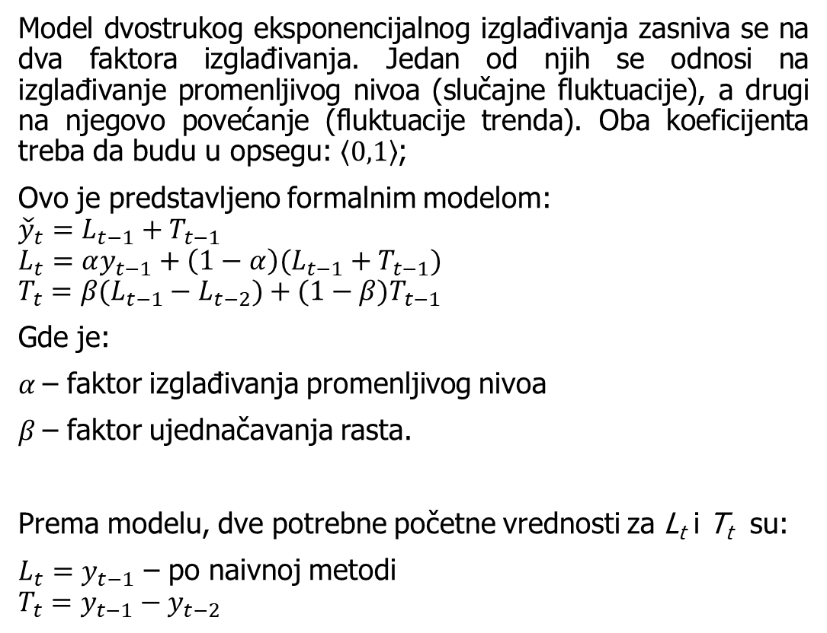
Metode eksponencijalnog izglađivanja
Linearno eksponencijalno izglađivanje, LES (Holtov model)
Model dvostrukog eksponencijalnog izglađivanja zasniva se na dva faktora izglađivanja. Jedan od njih se odnosi na izglađivanje promenljivog nivoa (slučajne fluktuacije), a drugi na njegovo povećanje (fluktuacije trenda). Oba koeficijenta treba da budu u opsegu: $〈0,1〉$;
Ovo je predstavljeno formalnim modelom:
$${\check{y}}_{t}=L_{t−1}+T_{t−1}$$
$$L_{t}=αy_{t−1}+\left(1−α\right)(L_{t−1}+T_{t−1})$$
$$T_{t}={β(L}_{t−1}−L_{t−2})+{(1−β)T}_{t−1}$$
Gde je:
$α$– faktor izglađivanja promenljivog nivoa
$β$– faktor ujednačavanja rasta.
Prema modelu, dve potrebne početne vrednosti za L_{t} i T_{t} su:
$L_{t}=y_{t−1}$ – po naivnoj metodi
$$T_{t}=y_{t−1}−y_{t−2}$$
Formula koja se koristi u Excel-u:
forecast_{(t)} = [αlfa * demand_{(t-1)} + (1 – αlfa)(random fluctuation_{(t-1)} + trend fluctuation_{(t-1)})] + [beta * (random fluctuation_{(t-1)} – (random fluctuation_{(t-2)} ) + (1 – beta) * trend fluctuation_{(t-1)}]

Slide 33
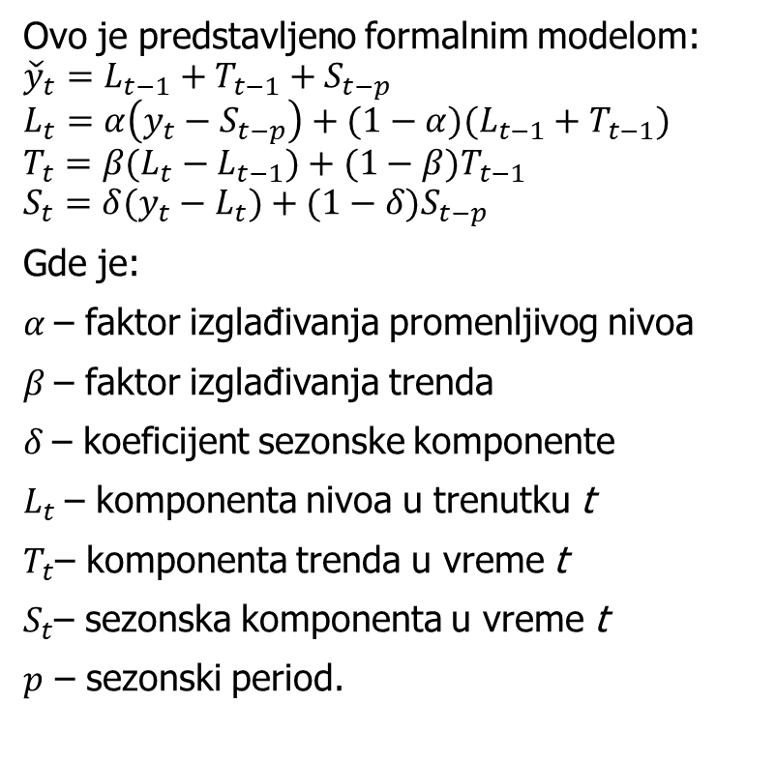
Metode eksponencijalnog izglađivanja
Holt-Wintersov sezonski metod (Holt-Wintersov Model)
Metoda sezonskog eksponencijalnog izglađivanja, takođe nazvana Holt-Wintersov model, veoma je pogodna za predviđanje potražnje za podacima koje karakterišu i trend i sezonalnost;
Aditivne fluktuacije nastaju kada se u pojedinim podperiodima ciklusa sezonalnosti mogu uočiti odstupanja nivoa analizirane pojave od prosečnog nivoa ili trenda, u smislu apsolutne vrednosti.
Ovo je predstavljeno formalnim modelom:
$${\check{y}}_{t}=L_{t−1}+T_{t−1}+S_{t−p}$$
$$L_{t}=α\left(y_{t}−S_{t−p}\right)+(1−α)(L_{t−1}+T_{t−1})$$
$$T_{t}={β(L}_{t}−L_{t−1})+{(1−β)T}_{t−1}$$
$$S_{t}={δ(y}_{t}−L_{t})+{(1−δ)S}_{t−p}$$
Gde je:
$α$– faktor izglađivanja promenljivog nivoa
$β$– faktor izglađivanja trenda
$δ$– koeficijent sezonske komponente
$L_{t}$– komponenta nivoa u trenutku t
$T_{t}$– komponenta trenda u vreme t
$S_{t}$– sezonska komponenta u vreme t
$p$ – sezonski period.

Slide 34
Metode eksponencijalnog izglađivanja
Holt-Wintersov sezonski metod (Holt-Wintersov Model)
Formula koja se koristi u Excel-u:
forecast_{(t)} = level component _{(t-1)} + trend component_{(t-1)} + seasonality component_{(t-p)}
level component _{(t)} = alpha * [demand_{(t)} – seasonality component _{(t)}] + (1 – alpha) * (level component _{(t-1)} + trend component_{(t-1)})
trend component_{(t)} = beta * (level component _{(t)} - level component_{(t-1)} ) + [(1 – beta) * trend component_{(t-1)}]
seasonality component_{(t)} = gamma * (demand_{(t)} – level component _{(t)}) + (1 – gamma) * seasonality component_{(t-p)}
seasonality component_{(t-p)} for four quarters
seasonality component₍₁₎ = demand₍₁₎ / average demand₍₁₋₄₎
seasonality component₍₂₎ = demand₍₂₎ / average demand₍₁₋₄₎
seasonality component₍₃₎ = demand₍₃₎ / average demand₍₁₋₄₎
seasonality component₍₄₎ = demand₍₄₎ / average demand₍₁₋₄₎

Slide 35
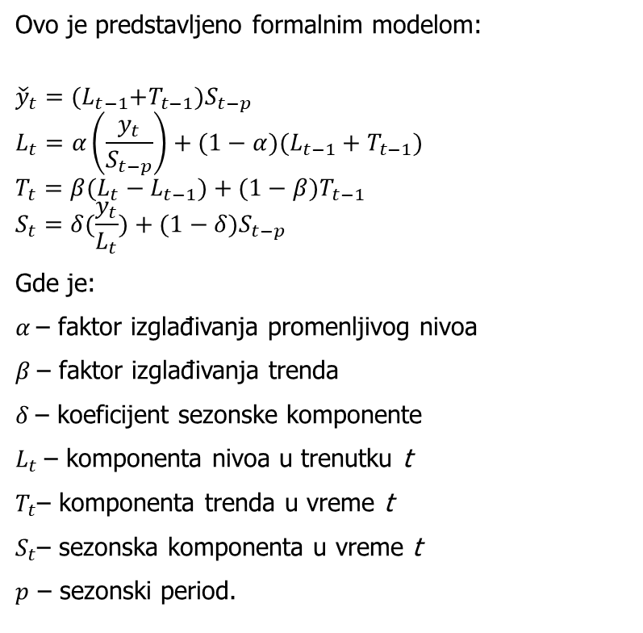
Metode eksponencijalnog izglađivanja
Holt-Wintersov sezonski metod (Holt-Wintersov Model)
Metoda sezonskog eksponencijalnog izglađivanja, takođe nazvana Holt-Wintersov model, veoma je pogodna za predviđanje potražnje sa podacima koje karakterišu i trend i sezonalnost;
Multiplikativne fluktuacije nastaju kada se u pojedinačnim podperiodima ciklusa može uočiti odstupanje od prosečnog nivoa ili trenda za određeni konstantni relativni iznos.
Ovo je predstavljeno formalnim modelom:
$${\check{y}}_{t}={(L}_{t−1}+T_{t−1})S_{t−p}$$
$$L_{t}=α\left(\frac{y_{t}}{S_{t−p}}\right)+(1−α)(L_{t−1}+T_{t−1})$$
$$T_{t}={β(L}_{t}−L_{t−1})+{(1−β)T}_{t−1}$$
$$S_{t}=δ(\frac{y_{t}}{L_{t}})+{(1−δ)S}_{t−p}$$
Gde je:
$α$– faktor izglađivanja promenljivog nivoa
$β$– faktor izglađivanja trenda
$δ$– koeficijent sezonske komponente
$L_{t}$– komponenta nivoa u trenutku t
$T_{t}$– komponenta trenda u vreme t
$S_{t}$– sezonska komponenta u vreme t
$p$ – sezonski period.
Source: Sobczyk, 2006

Slide 36
Metode eksponencijalnog izglađivanja
Holt-Wintersov sezonski metod (Holt-Wintersov Model)
Formula koja se koristi u Excel-u:
forecast_{(t)} = (level component_{(t-1)} + trend component_{(t-1)} ) * seasonality component_{(t-p)}
level component_{(t)} = alpha * [demand_{(t)} / seasonality component_{(t)}] + (1 – alpha) * (level component_{(t-1)} + trend component_{(t-1)})
trend component_{(t)} = beta * (level component_{(t)} – level component_{(t-1)} ) + [(1 – beta) * trend component_{(t-1)}]
seasonality component_{(t)} = gamma * (demand_{(t)} / level component_{(t)}) + (1 – gamma) * seasonality component_{(t-p)}
seasonality component_{(t-p)} for four quarters
seasonality component₍₁₎ = demand₍₁₎ / average demand₍₁₋₄₎
seasonality component₍₂₎ = demand₍₂₎ / average demand₍₁₋₄₎
seasonality component₍₃₎ = demand₍₃₎ / average demand₍₁₋₄₎
seasonality component ₍₄₎ = demand₍₄₎ / average demand₍₁₋₄₎

Slide 37
Autoagresivne metode
Autoregressive methods
Autoregressive Integrated Moving Average (ARIMA)
Autoregressive Moving Average (ARMA)
Random Walk (RW)
Figure 10: Selected exponential smoothing methods
Autoregresivne metode su modeli zasnovani na fenomenu autokorelacije, nastali integracijom AP autoagresivnog modela (Auroagressive model) i MA (Moving Average) modela.

Slide 38
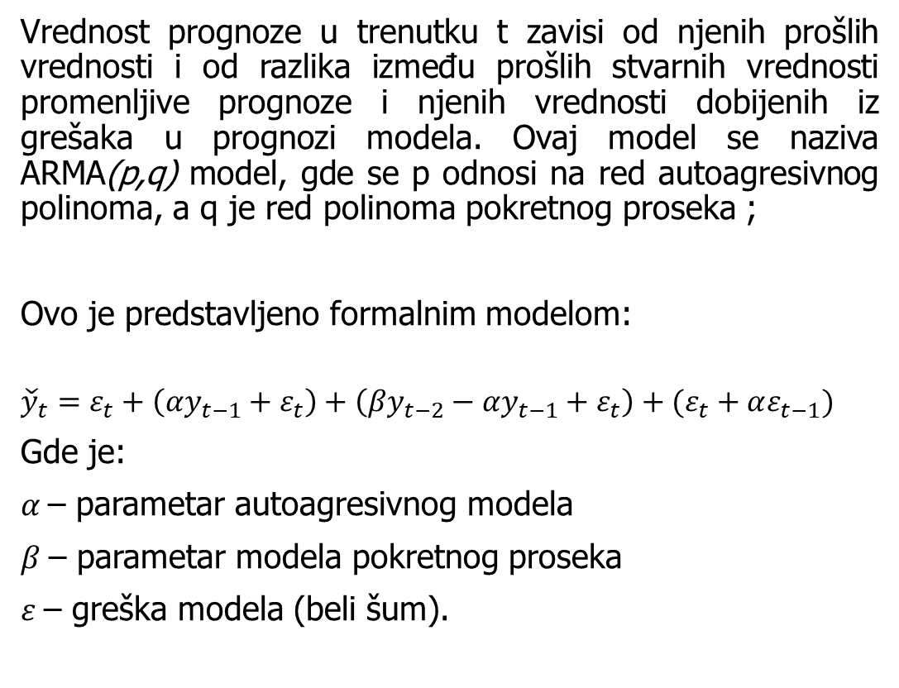
Autoregresivne metode
Autoagresivni pokretni prosek, ARMA
Vrednost prognoze u trenutku t zavisi od njenih prošlih vrednosti i od razlika između prošlih stvarnih vrednosti promenljive prognoze i njenih vrednosti dobijenih iz grešaka u prognozi modela. Ovaj model se naziva ARMA(p,q) model, gde se p odnosi na red autoagresivnog polinoma, a q je red polinoma pokretnog proseka ;
Ovo je predstavljeno formalnim modelom:
$${\check{y}}_{t}=ε_{t}+\left(αy_{t−1}+ε_{t}\right)+\left(βy_{t−2}−αy_{t−1}+ε_{t}\right)+(ε_{t}+αε_{t−1})$$
Gde je:
$α$– parametar autoagresivnog modela
$β$– parametar modela pokretnog proseka
$ε$– greška modela (beli šum).
Formula koja se koristi u Excel-u:
forecast_{(t)} = model error_{(t)} + component1 + component2 + component3
Model error_{(t)} = NORM.S.INV(rand())
component1 = alfa * component1_{(t-1)} + model error_{(t)}
component2 = beta * component2 _{(t-2)} – alfa * component2_{(t-1)} + model error_{(t)}
component3 = model error_{(t)} + alfa * model error_{(t-1)}

Slide 39
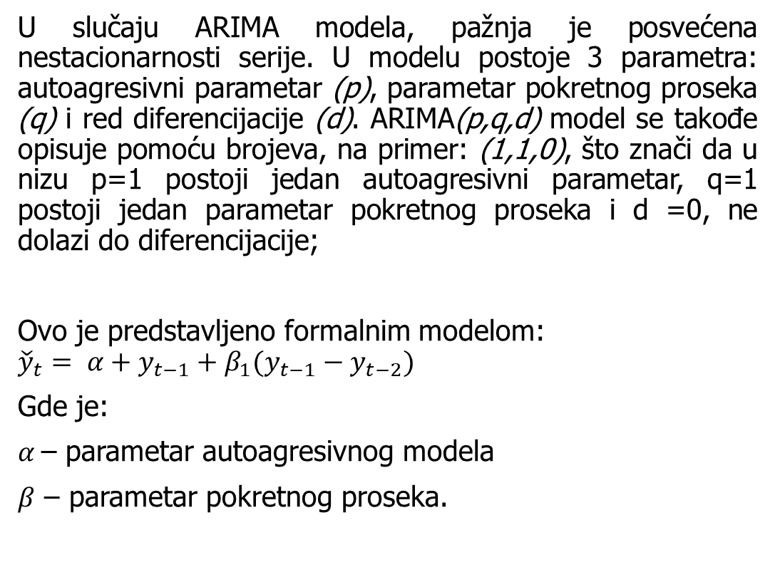
Autoagresivne metode
Autoregresivni Integrisani Pokretni Prosek, ARIMA
U slučaju ARIMA modela, pažnja je posvećena nestacionarnosti serije. U modelu postoje 3 parametra: autoagresivni parametar (p), parametar pokretnog proseka (q) i red diferencijacije (d). ARIMA(p,q,d) model se takođe opisuje pomoću brojeva, na primer: (1,1,0), što znači da u nizu p=1 postoji jedan autoagresivni parametar, q=1 postoji jedan parametar pokretnog proseka i d =0, ne dolazi do diferencijacije;
Ovo je predstavljeno formalnim modelom:
$${\check{y}}_{t}= α+y_{t−1}+β_{1}(y_{t−1}−y_{t−2})$$
Gde je:
$α$– parametar autoagresivnog modela
$β$ – parametar pokretnog proseka.
Formula koja se koristi u Excel-u:
forecast_{(t)} = alfa + demand_{(t-1)} + beta * [demand_{(t-1)}- demand_{(t-2)}]

Slide 40
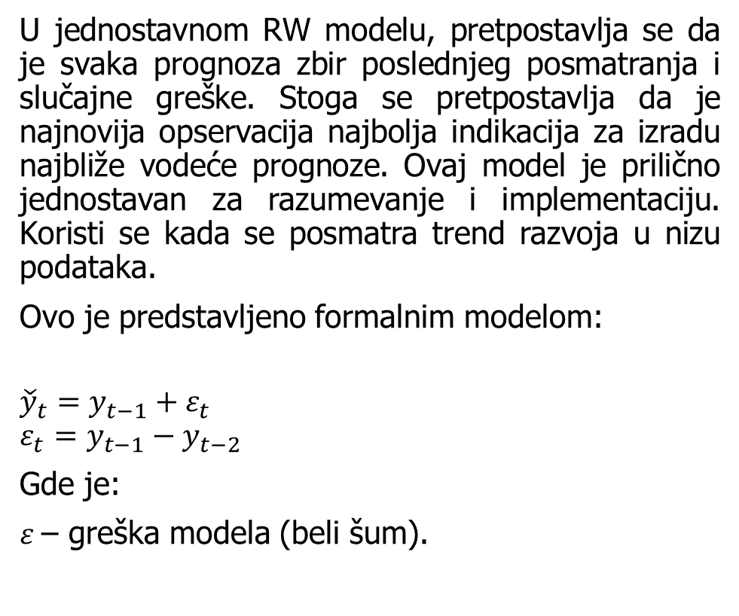
Autoregresivne metode
Random Walk, RW
U jednostavnom RW modelu, pretpostavlja se da je svaka prognoza zbir poslednjeg posmatranja i slučajne greške. Stoga se pretpostavlja da je najnovija opservacija najbolja indikacija za izradu najbliže vodeće prognoze. Ovaj model je prilično jednostavan za razumevanje i implementaciju. Koristi se kada se posmatra trend razvoja u nizu podataka.
Ovo je predstavljeno formalnim modelom:
$${\check{y}}_{t}=y_{t−1}+ε_{t}$$
$$ε_{t}=y_{t−1}−y_{t−2}$$
Gde je:
$ε$– greška modela (beli šum).
Formula koja se koristi u Excel-u:
forecast_{(t)} = demand_{(t-1)} + [demand _{(t-1)} – demand _{(t-2)}]

Slide 41
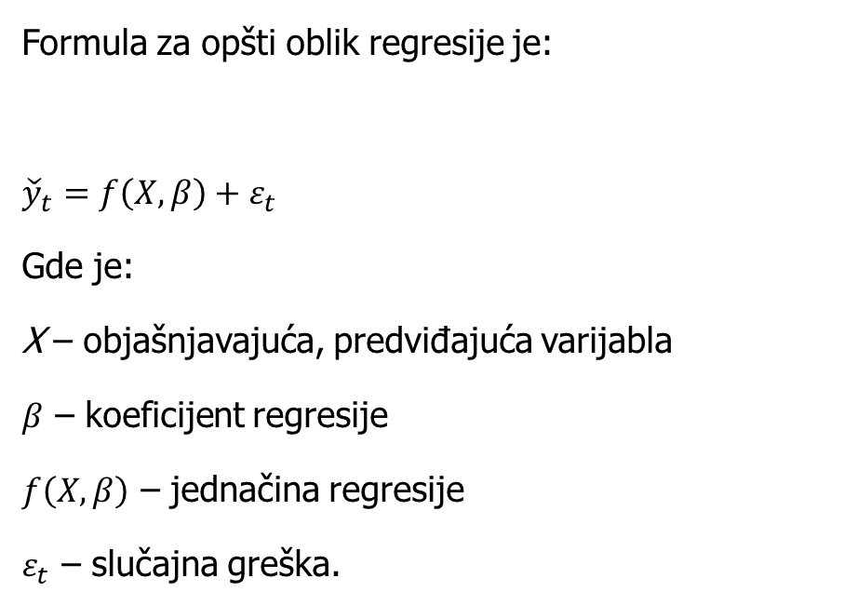
Metode regresije
Poznate se mnoge varijante regresionih modela: linearna regresija, nelinearna regresija, logistička regresija, stepenasta regresija, ordinalna regresija.
Regression methods
Trend Projection Method
Simple linear regression method
Multiple linear regression method
Formula za opšti oblik regresije je:
$${\check{y}}_{t}=f\left(X,β\right)+ε_{t}$$
Gde je:
X – objašnjavajuća, predviđajuća varijabla
$β$ – koeficijent regresije
$f\left(X,β\right)$ – jednačina regresije
$ε_{t}$ – slučajna greška.
Figure 11: Selected regression methods
U regresionim modelima se ne može govoriti o uticaju jedne varijable na drugu;
Za primenu regresionih metoda potrebna je veća količina istorijskih podataka – što je duži period posmatranja istorijskih podataka, veća je mogućnost preciznog određivanja prognoza;

Slide 42
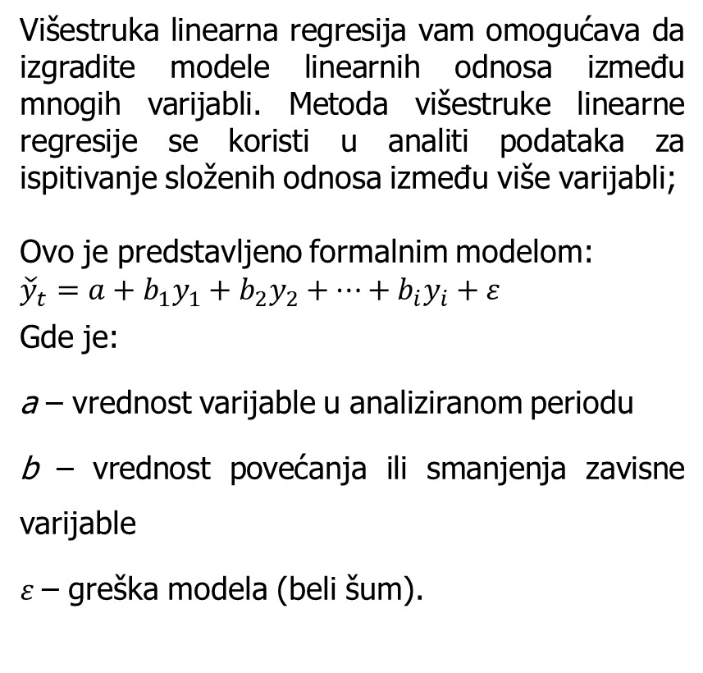
Metode regresije
Metoda višestruke linearne regresije
Metod projekcije trenda
Višestruka linearna regresija vam omogućava da izgradite modele linearnih odnosa između mnogih varijabli. Metoda višestruke linearne regresije se koristi u analiti podataka za ispitivanje složenih odnosa između više varijabli;
Ovo je predstavljeno formalnim modelom:
${\check{y}}_{t}=a+b_{1}y_{1}+b_{2}y_{2}+…+b_{i}y_{i}+ε$
Gde je:
a – vrednost varijable u analiziranom periodu
b – vrednost povećanja ili smanjenja zavisne varijable
$ε$– greška modela (beli šum).
Metoda projekcije trenda je varijacija metode prave linije. JET je najklasičniji metod poslovnog prognoziranja koji se bavi kretanjem varijabli tokom vremena.
Može se napraviti razlika između grafičke metode –u kojoj se podaci prikazuju na grafikonu i kroz njega se ručno povlači linija. Linija se iscrtava odražavajući najmanju udaljenost između označenih tačaka i linije; metoda prilagođavanja jednačine trenda korišćenjem podataka i jednačine prave ili eksponencijalne linije.

Slide 43
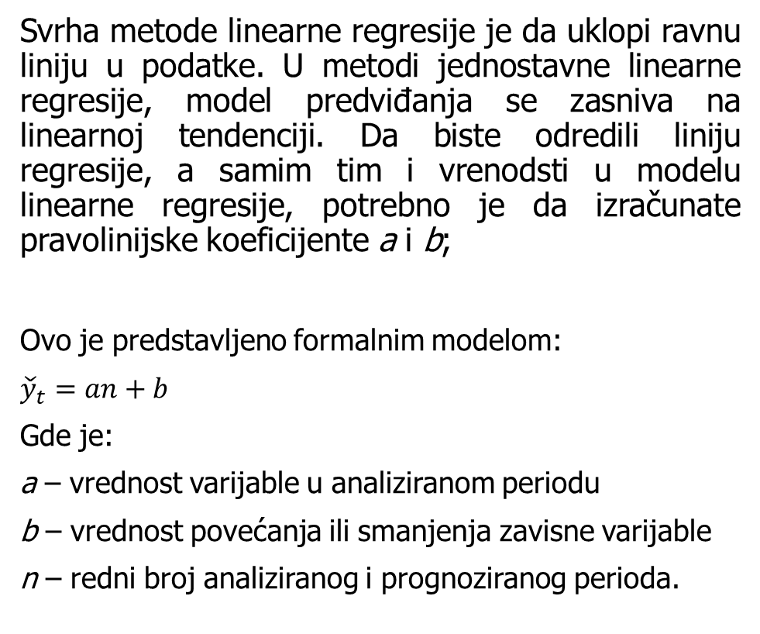
Metode regresije
Metoda jednostavne linearne regresije
Svrha metode linearne regresije je da uklopi ravnu liniju u podatke. U metodi jednostavne linearne regresije, model predviđanja se zasniva na linearnoj tendenciji. Da biste odredili liniju regresije, a samim tim i vrenodsti u modelu linearne regresije, potrebno je da izračunate pravolinijske koeficijente a i b;
Ovo je predstavljeno formalnim modelom:
${\check{y}}_{t}=an+b$
Gde je:
a – vrednost varijable u analiziranom periodu
b – vrednost povećanja ili smanjenja zavisne varijable
n – redni broj analiziranog i prognoziranog perioda.
Najbrži način za izračunavanje gornjih koeficijenata regresije je korišćenje funkcije LINEST.
Sintaksa: LINEST(known_y,[known_x],[constant],[statistics])

Slide 44
Metode regresije
Metoda jednostavne linearne regresije
Da biste odredili parametre a i b, potrebno je da izračunate sistem od dve jednačine. Ima sledeći oblik:
Najbrži način za izračunavanje gornjih koeficijenata regresije je korišćenje funkcije LINEST.
Sintaksa: LINEST(known_y,[known_x],[constant],[statistics])
Gde je:
t_{i} – redni broj perioda (t = 1, 2, 3, ...), koji je vrednost nezavisne vremenske promenljive
y_{i} – zavisna varijabla (npr. Potražnja za datim dobrima u datom vremenskom periodu)
a – vrednost promenljive u analiziranom periodu
b – vrednost povećanja ili smanjenja zavisne varijable
n – broj svih analiziranih perioda.

Slide 45
Greške prognoze
Da bi se procenila tačnost prognoze, greške prognoze se moraju meriti. S obzirom da ne postoji garancija za savršeno predviđanje buduće potražnje, svaka prognoza je podložna grešci.
Možemo razlikovati:
  Sistematski i
  Nesistematski efekti grešaka u prognozama.
Source: Hopp & Spearman, 1999, Zeiml, et al., 2019; Shcherbakov et al., 2013

Slide 46
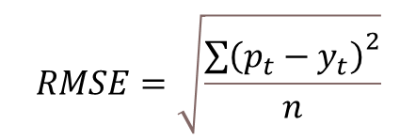
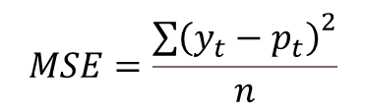
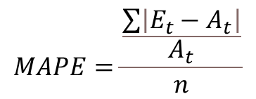
Greške prognoze
Srednja kvadratna greška(MSE)
Srednja kvadratna greška (RMSE)
Srednja apsolutna procentualna greška(MAPE)
$$MSE=\frac{{\sum{\left(y_{t}−p_{t}\right)}}^{2}}{n}$$
$$RMSE=\sqrt{\frac{{\sum{\left(p_{t}−y_{t}\right)}}^{2}}{n}}$$
$$MAPE=\frac{\frac{\sum{\left|E_{t}−A_{t}\right|}}{A_{t}}}{n}$$
Srednja kvadratna greška može biti samo pozitivna i njena vrednost treba da bude što manja. Vrednost ove greške, koja je 0, ukazuje na odličnu tačnost prognoze.
Vrednost greške treba da bude što je moguće bliža 0. Što je niža vrednost srednje kvadratne greške, to je model bolji. A savršeni model ima vrednost jednaku0.
Ovo je jedna od najpopularnijih mera greške. Vrednost 0 označava da model nema srednju grešku, što znači da vrednost treba da bude što je moguće bliža 0. Za iste greške prognoze, manje stvarne vrednosti čine relativnu grešku većom.

Slide 47
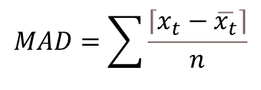
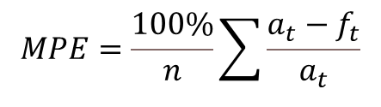
Greške prognoze
Srednja greška u procentima (MPE)
Srednje apsolutno odstupanje (MAD)
$$MPE=\frac{100\%}{n}\sum{\frac{a_{t}−f_{t}}{a_{t}}}$$
$$MAD=\sum{\frac{\left\lceil x_{t}−\overline{x_{t}}\right\rceil }{n}}$$
Ovo je prosečna procentualna greška (ili odstupanje). Obaveštava koliko će u proseku biti odstupanje od stvarne vrednosti tokom perioda prognoze.
MPE je koristan jer vam omogućava da proverite da li model prognoziranja sistematski potcenjuje (više negativne greške), ili precenjuje (pozitivna greška) .
To je jednostavno proširenje apsolutne varijanse. Prosečno apslutno odstupanje se koristi kao mera varijacije u podacima.

Slide 48


Prednosti i mane prognoziranja u Excel-u
Funkcija | Objašnjenje
=AVERAGE | Funkcija vam omogućava da izračunate prosek na osnovu postojećih vrednosti.
=SUM | Funkcija vam omogućava da izračunate zbir na osnovu postojećih vrednosti.
=FORECAST | Funkcija vam omogućava da predvidite buduću vrednost na osnovu postojećih vrednosti koristeći linearnu regresiju.
=FORECAST.ETS | Izračunava ili predviđa buduću vrednost na osnovu postojećih (istorijskih) vrednosti koristeći verziju algoritma eksponencijalnog izglađivanja (ETS).
=LINEST | Izračunava statistiku za linije koristeći najmanje kvadrate.
=FORECAST.LINEAR | Izračunava ili predviđa buduću vrednost na osnovu postojećih vrednosti koristeći linearnu regresiju.
=TREND | Koristiće se za određivanje linearnog trenda.
=FORECAST.ETS.SEASONALITY | Izračunava dužinu sezonskog uzorka na osnovu postojećih vrednosti i vremenske linije.
Prednosti korišćenja u Excel-u su:
Broj odgovarajućih alata koji su mu na raspolaganju;
Podaci se mogu lako uskladištiti i izračunati;
Može da vizualizuje dobijene i obrađene podatke na različite načine.
Nedostaci su:
Potreba za ručnom sinhronizacijom i ažuriranjem podataka;
Mogućnost pravljenja grešaka kao posledica ručnih radnji sa podacima.

Slide 49
Rezime
Prognoziranje je zaključivanje o nepoznatim događajima na osnovu poznatih događaja;
Metode prognoze se mogu podeliti na kvalitativne i kvantitativne prognoze;
Vremenske serije su metodologija za istraživanje složenih i sekvencijalnih tipova podataka;
Izbor pravog metoda zavisi od vrste podataka i njihove vrednosti;
Neophodno je obezbediti da su podaci pripremljeni na odgovarajući način;
Prognoze se mogu raditi ručno (pomoću formula za izračunavanje), korišćenjem MS Excel-a ili korišćenjem namenskih alata.

Slide 50
Autori:
Katarzyna Grzybowska
Katarzyna Ragin-Skorecka
Katarzyna Siemieniak
Piotr Cyplik
Michał Adamczak
Jędrzej Jankowski-Guzy
Adrianna Toboła-Walaszczyk
Finalna verzija: jun 2025

Slide 51
Hvala na pažnji

